Slide 1



Seminar
DIGITALIZACIJA ELEKTROENERGETSKOG SEKTORA
I IZAZOVI KIBERNETIČKE SIGURNOSTI
21. ožujka 2019.
Cybersecurity i zaštita podataka
U pogrešnim rukama to je otvorena pozivnica...
Ivan Paić
Schneider Electric

Slide 2

DIGITALIZACIJA ELEKTROENERGETSKOG SEKTORA
I IZAZOVI KIBERNETIČKE SIGURNOSTI
Sadržaj
1
Digitalizacija i IT/OT transformacija
2
Zašto je cybersecurity kritičan?
Kako smanjiti rizik i pravilno se štititi?
3
4
Zaključak
Page 2

Slide 3

DIGITALIZACIJA ELEKTROENERGETSKOG SEKTORA
I IZAZOVI KIBERNETIČKE SIGURNOSTI
Notes:
Teme/točke razgovora
Potražnja za energijom nastaviti će se povećavati pod pritiskom 3 megatrendova:
Urbanizacija – u idućih 30 godina svake godine će se urbanizirati 70 milijuna ljudi ( kao da svake godine gradimo 7 novih gradova kao što je Pariz)
Digitalizacija- u idućih 5 godina povezati ćemo se sa webom sa 20 puta više uređaja, rezultat je veći promet, više podataka,više prostora za pohranu i više potrošnje energije.
Industrializacija – Industrija je već više od 30% svjetske potrošnje energije i povećat će se za 50% u sljedećih 35 godina.

Slide 4

DIGITALIZACIJA ELEKTROENERGETSKOG SEKTORA
I IZAZOVI KIBERNETIČKE SIGURNOSTI
Notes:
Teme točke razgovora:
Da bi postigli riješenje ove dileme, moramo ponovno razmisliti o svijetu u kojem živimo kako bismo ga učinili električnijim,digitaliziranijim,dekarboniziranijim i decentraliziranijim.
U djelatnostima kojima služimo digitalizacija će imati najznačajniji utjecaj

Slide 5


Pretvaranjem podataka u informacije omogućeno je donošenje kvalitetnijih poslovnih odluka
The EcoStruxure.io Platform maximizes the value of data
DIGITALIZACIJA ELEKTROENERGETSKOG SEKTORA
I IZAZOVI KIBERNETIČKE SIGURNOSTI
POVEZATI
Povezati sve uređaje iz kojih možemo dobiti podatke
PRIKUPITI
Prikupiti sve kritične podatke sa svih nivoa proizvodnje
ANALIZIRATI
Analizom podataka doći od vrijednih informacija
PODUZETI AKCIJU
Pokrenuti akcije kroz ‘’ real time’ kontrolu učinaka
ZATVARANJE PETLJE

Slide 6





Zašto je cybersecurity kritičan?
Da biste učinkovito vodili svoju tvrtku, morate...
DIGITALIZACIJA ELEKTROENERGETSKOG SEKTORA
I IZAZOVI KIBERNETIČKE SIGURNOSTI
Uskladiti sa zakonodavstvom i izbjegavanje potencijalnih kazni
Osigurati kontinuitet poslovanja
Optimizirati sredstva i operacije
Zaštititi kritičnu imovinu i
IT mrežu

Slide 7
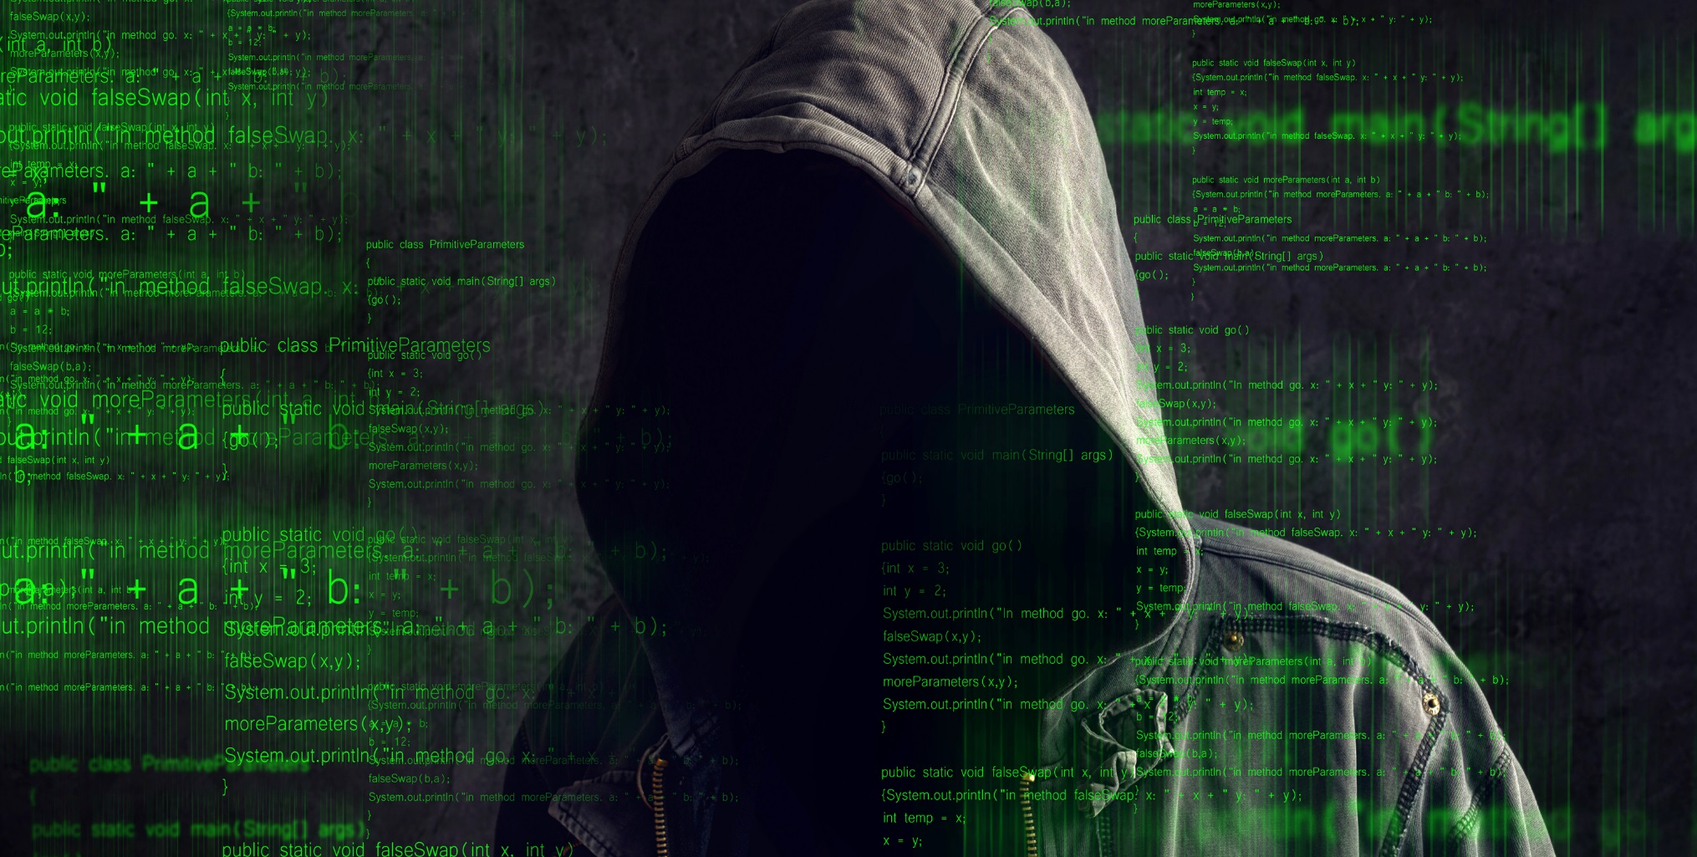
DIGITALIZACIJA ELEKTROENERGETSKOG SEKTORA
I IZAZOVI KIBERNETIČKE SIGURNOSTI
Moglo bi biti kobno ako netko preuzme kontrolu nad Vašim sustavom upravljanja!

Slide 8
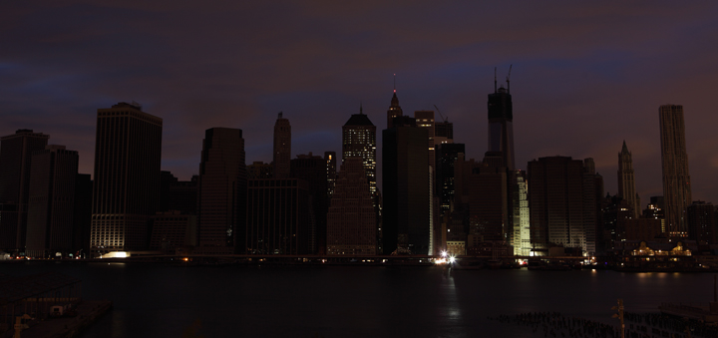
DIGITALIZACIJA ELEKTROENERGETSKOG SEKTORA
I IZAZOVI KIBERNETIČKE SIGURNOSTI
Uzrokujući nestanak električne energije

Slide 9


DIGITALIZACIJA ELEKTROENERGETSKOG SEKTORA
I IZAZOVI KIBERNETIČKE SIGURNOSTI
Energetska infrastruktura
Jedan od najvećih nestanka struje u povijesti 2003. Black-out kada je 8 država USA ostalo u mraku danima - možda je rezultat onoga što se opisuje kao ‘’ slučajni/nenamjerni cyber-napad.’’
Crv dizajniran za napad na Windows i Unix sustave privatnih korisnika zarazio je sustav za nadzor i upravljanje distribucijskom mrežom.

Slide 10


DIGITALIZACIJA ELEKTROENERGETSKOG SEKTORA
I IZAZOVI KIBERNETIČKE SIGURNOSTI
Nafta i plin
U kolovozu 2012, koordinirani napad “spear-phishing” bio je usmjeren na računalnu mrežu državnog naftnog poduzeća Saudijske Arabije, Aramico.
Napad je zarazio 30 000 kompjutera i trebalo im je 2 tjedna da pobjede iako nije u potpunosti ugašen protok nafte,što im je bio cilj.

Slide 11
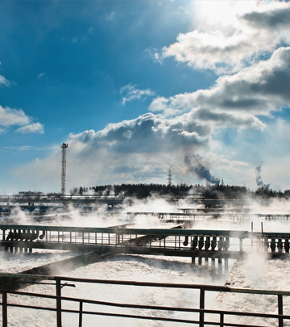

DIGITALIZACIJA ELEKTROENERGETSKOG SEKTORA
I IZAZOVI KIBERNETIČKE SIGURNOSTI
Voda i otpadne vode
Hakeri su mogli promjeniti razinu kemikalija koje se koriste za tretiranje pitke vode u postrojenju za obradu vode.
Napad je bio usredotočen na zastarijelu IT mrežu postrojenja, iskorištavanje sustava plaćanja i pristup koji se koristi za pristup web poslužitelju tvrtke.

Slide 12
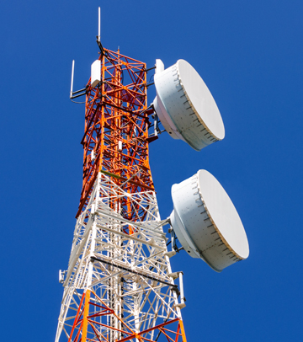

DIGITALIZACIJA ELEKTROENERGETSKOG SEKTORA
I IZAZOVI KIBERNETIČKE SIGURNOSTI
Telekomunikacije
Računalni sustav Britanske telekomunikacijske grupe hakiran je u listopadu 2015, bojali su se da će biti masovni napad na osobne podatke kupaca.
Iako nije bio uspještan kao prvi napad, tvrtka je izgubila 101.000 kupaca i kao rezultat toga pretrpjela troškove od 60M GBP.

Slide 13

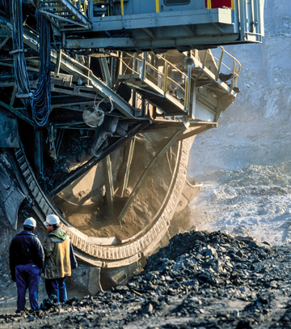
DIGITALIZACIJA ELEKTROENERGETSKOG SEKTORA
I IZAZOVI KIBERNETIČKE SIGURNOSTI
Rudarstvo
Haker jedne od najvećih rudarskih Kandskih tvrtki vidio je 14,8 GB objavljenih nekomprimiranih podataka iz internih mreža.
Podatci koji su procurili su ID-ovi i zaporke za prijavu zaposlenika, dokumente o plaći i proračunu te druge osjetljive korporativne i osobne podatke o tvrtki i njenim zaposlenicima.

Slide 14
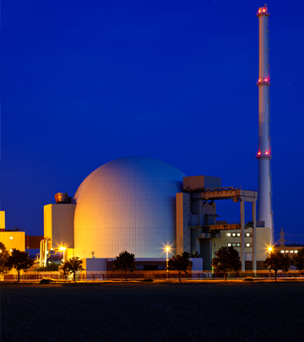

DIGITALIZACIJA ELEKTROENERGETSKOG SEKTORA
I IZAZOVI KIBERNETIČKE SIGURNOSTI
Nuklearni
program
Virus Stuxnet, otkriven 2010 ostaje jedan od najvećih i najuspješnijih industrijskih napada u računalnoj povijesti.
Virus je ciljao PLC sustave u Iranskom nuklearnom programu, uzrokujući gubitak kontrolenad centrifugama bez pokretanja alarma.
Prije nego je uhvaćen uspio je uništiti do 1/5 neuklearnih centrifuga u zemlji i unazaditi nuklearni program za 10 godina

Slide 15

DIGITALIZACIJA ELEKTROENERGETSKOG SEKTORA
I IZAZOVI KIBERNETIČKE SIGURNOSTI
Cybersecurity se ne bavi samo namjernim napadima, poput onih od nezadovoljnih zaposlenika, raznih aktivista ili industrijskom špijunažom...
...ne namjernim kompromisima unutar IT mreže zbog korisničkih pogrešaka, nemara ili kvarova opreme i prirodnih katastrofa.
Ranjivost može omogućiti napadaču ( ili Malware-u ) da prodre ili se kreće kroz mrežu, ostvari pristup upravljačkom sustavu, i potencijalno promijeni određene parametre u cilju destabiliziranja procesa na nepredvidivi način.
Cybersecurity mora biti sastavni dio svakog EES-a

Slide 16

Malware je eksponencijalno porastao u zadnjih 5 godina
DIGITALIZACIJA ELEKTROENERGETSKOG SEKTORA
I IZAZOVI KIBERNETIČKE SIGURNOSTI
Milioni
400,000+ Svaki dan !
Godina
Notes:
Institut AV-TEST trenutno registrira više od 400.000 novih zlonamjernih programa svaki dan. Oni se ispituju pomoću alata za analizu Sunshine i VTEST, klasificiraju se prema njihovim karakteristikama i spremaju. Programi vizualizacije zatim pretvaraju rezultate u dijagrame koji se mogu ažurirati i proizvesti trenutnu statistiku zlonamjernog softvera. Nijedno trenutno AV ili Firewall rješenje ne može blokirati mnoge nove napade, stoga se mora implementirati strategija obrane u dubini.

Slide 17

Ransomware je na godišnjoj razini posao vrijedan 1B$
DIGITALIZACIJA ELEKTROENERGETSKOG SEKTORA
I IZAZOVI KIBERNETIČKE SIGURNOSTI
DetoxCrypto (RaaS)
Xorist
Samas
TeslaCrypt
CryptoWall
Locky
CryptoLocker
Fantom
WinLock
CryptXXX
Svpeng
Wildfire
CryptorBit
Cerber (RaaS)

Slide 18
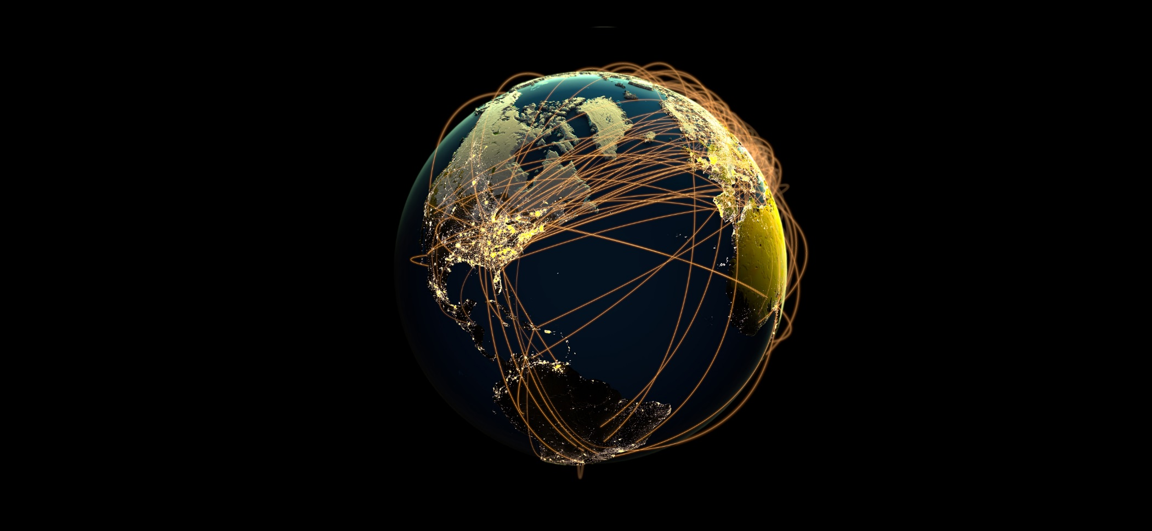
Nedavni napadi na ICS - integralne sustave upravljanja i sigurnosti rastuće prijetnje
S Related Attacks and Emerging Threats
DIGITALIZACIJA ELEKTROENERGETSKOG SEKTORA
I IZAZOVI KIBERNETIČKE SIGURNOSTI
Hackers are hitting Israel's energy sector with a severe cyber attack
Industrial control vendors identified in Dragonfly attack
U.S. government concludes cyber-attack caused Ukraine power outage
Norsk Hydro has suffered an extensive cyber attack 18.03.2019
The Norwegian aluminium producer — one of the world’s biggest — has been forced to switch to manual procedures after being hit by a ransomware attack. The company says it is “working to contain and neutralize the attack”. It’s the latest hit on the commodities sector, notes Bloomberg, after zinc smelter Nyrstar NV, oil giants Aramco and Rosneft PJSC, shipping company AP Moller-Maersk and agriculture trader Archer-Daniels-Midland Co all experienced recent attacks.
• Here’s what people are saying.
Smart Buildings: a back door for hackers?
Hackers launch all-out assault on Norway’s oil and gas industry
Japan’s critical infrastructure under ‘escalating’ cyber attack, says report
‘Havex’ malware strikes industrial sector via watering hole attacks
Turnkey pipeline blast connected to hackers
PLC Blaster: A worm living solely in the PLC
Mira botnet strikes IoT devices
German steel mill meltdown: rising stakes in the Internet of Things
Shodan & Censys:
Industrial System Search Engines
Attack campaign infects industrial control systems with BlackEnergy malware
‘Night Dragon” attacks from China strike energy companies
BWL Electric and Water utility shutdown by ransomware

Slide 19
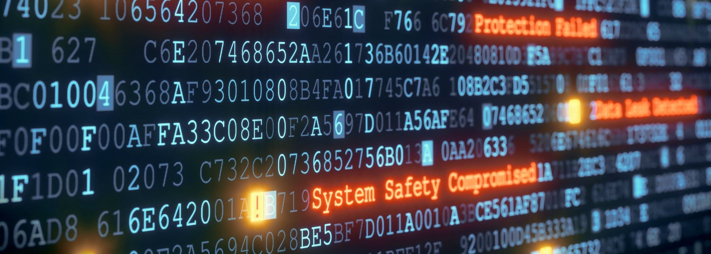
Bez prave zaštite Vaše tajne mogu biti dostupne svima
DIGITALIZACIJA ELEKTROENERGETSKOG SEKTORA
I IZAZOVI KIBERNETIČKE SIGURNOSTI
Intelektualno vlasništvo može predstaviti višegodišnje napore i milijune dolara vrijedno ulaganje, koje može biti ukradeno u trenu te s optužbom neće vjerovatno biti u potpunosti vraćeno u položaj prije napada ( krađe)

Slide 20

DIGITALIZACIJA ELEKTROENERGETSKOG SEKTORA
I IZAZOVI KIBERNETIČKE SIGURNOSTI
U 2015. značajan dio stručnjaka za računalnu i organizacijsku sigurnost smatralo je da namjerna prijetnja iz inozemstva predstavlja najveći trošak za njihovo poduzeće
95%
50%
43%
Izvještaja je da su povrede uključivale pogreške operatera
Organizacija kažu da su bile žrtve internih Cyber napada
Svih izgubljenih podataka se može prepisati internim napadima

Slide 21










Cybersecurity vrijedi za Vaše cjelokupno poslovanje... od IT/OT procesa do IoT povezanih uređaja
DIGITALIZACIJA ELEKTROENERGETSKOG SEKTORA
I IZAZOVI KIBERNETIČKE SIGURNOSTI
Energy Market
Utility regulators
Social media
Weather
Distribution Utilities Portfolio
ERP
CIS/CRM
Billing
EAM
Transmission
Grid
Management
EcoStruxure.io
Apps,
Analytics &
Services
Demand Side
Advanced Distribution Management System
Geographical Information System
System Engineering Tool
Microgrid Management
Asset Performance Management
Demand
Response
Supply Side
ADMS
ArcFM
SET
Prosumer DSO
PRiSM, APMaaS
Edge
Control
DER
Management
Distribution Automation
Substation Automation System
Advanced Metering Management
Energy
Management
Cloud and/or On Premise
End-to-end Cybersecurity
Easergy T300 & gateways
PACIS
TITANIUM
Connected
Products
Microgrid
Management
Smart Sensor
Power Meter
Protection Relays
Secondary Switchgear
Primary Equipment
Transformer
Energy Storage
Easergy TH110
PowerLogic
Easergy MICOM
RM6, SM6
MCSet, PIX, …
Minera SGrid
ESBox

Slide 22
















Usluge i rješenja moraju odgovarati nacionalnim i međunarodnim standardima
DIGITALIZACIJA ELEKTROENERGETSKOG SEKTORA
I IZAZOVI KIBERNETIČKE SIGURNOSTI
99 & 84
27001 & 2
62443 & 61511
800 – 53 & 82
Version 5
G430
N290 & TR12
08–09 & 13–10
1164

Slide 23

DIGITALIZACIJA ELEKTROENERGETSKOG SEKTORA
I IZAZOVI KIBERNETIČKE SIGURNOSTI
Metodologija životnog ciklusa Cybersecurity-ja je osmišljena kako bi se...
Osigurao stalni pristup u svim fazama životnog ciklusa
Osigurala predložena mrežna riješenja, kontrola i sigurnosni sustav
Propisno uskladili s poslovnim zahtjevima predmetne kompanije

Slide 24

Korak 1: Procjena
DIGITALIZACIJA ELEKTROENERGETSKOG SEKTORA
I IZAZOVI KIBERNETIČKE SIGURNOSTI
Pregledaju se trenutne mrežne i sistemske arhitekture, pravila i procedure kompanije
Pripremi se izvješće o riziku i prijetnji kako bi se identificirale potencijalni problemi i pitanja
Preporučuju se područja za poboljšanje
Koraci koji se pri tom mogu/moraju realizirati:
Procjene lokacije i sustava,
procjene cybersecurity politike i postupka,
procjene usklađenosti s industrijom,
analiza nedostataka, procjena rizika / prijetnje , formiranje razine zaštite / sigurnost i razvoj programa za Cybersecurity.

Slide 25

Korak 2: Projekt
DIGITALIZACIJA ELEKTROENERGETSKOG SEKTORA
I IZAZOVI KIBERNETIČKE SIGURNOSTI
Cybersecurity tim stručnjaka će identificirati dokumentaciju i riješenja koja je potrebno kreirati ili implementirati
Kreirati cjelokupni dizajn sustava i objekata
Dizajn i dokumentacija moraju detaljno opisati sve potrebne komponente/ nadogradnje potrebne za cjelovitu zaštitu kompanije
Koraci koji se pri tom mogu/moraju realizirati:
Dizajn sigurnosti objekata i sustava
kreiranje sigurnosne politike
izrada sigurnosnih procesa i procedura
uspostava kriterija za ocjenu sukladnosti.

Slide 26

Korak 3: Implementacija
DIGITALIZACIJA ELEKTROENERGETSKOG SEKTORA
I IZAZOVI KIBERNETIČKE SIGURNOSTI
U ovom koraku započinje proces implementacije novog ili nadograđenog rješenja za cybersecurity.
Obuhvaća:
Nabavljanje
Izvođenje
Puštanje sustava u rad
Obuka krajnjeg korisnika
The Cybersecurity Services team will identify documentation and solutions that should be created and / or implemented.
Overall site and system architecture design will be developed.
The design and documentation will detail all the necessary components / upgrades required to protect your facility.
The Cybersecurity Services team will identify documentation and solutions that should be created and / or implemented.
Overall site and system architecture design will be developed.
The design and documentation will detail all the necessary components / upgrades required to protect your facility.
Koraci koji se pri tom mogu/moraju realizirati:
Nabava hardvera i softvera,
instalacija sigurnosne mreže i sustava,
konfiguracija,
integracija s postojećim poslovnim procesima i aplikacijama te prijenos znanja o riješenju.

Slide 27

Korak 4: Održavanje i nadgledanje
DIGITALIZACIJA ELEKTROENERGETSKOG SEKTORA
I IZAZOVI KIBERNETIČKE SIGURNOSTI
Cybersecurity tim stručnjaka blisko surađuje sa sigurnosnim timom kompanije kako bi osigurao:
Razumljivo i pravilno upravljanje rješenjima
Uspostavljen mehanizam za kontinuirano poboljšanje i optimizaciju.
Prilagodba na krajnje promjenjive prijetnje za cybersecurity
Our team begins the process of implementing your new or upgraded cybersecurity solution.
This covers:
Procurement
Staging
System commissioning
End-user Training
The Cybersecurity Services team will identify documentation and solutions that should be created and / or implemented.
Overall site and system architecture design will be developed.
The design and documentation will detail all the necessary components / upgrades required to protect your facility.
Koraci koji se pri tom mogu/moraju realizirati:
Periodične sigurnosne zakrpe,
odrzavanje i nadogradnja rješenja,
procjene životnog ciklusa cybersecurity-ja,
osposobljavanje za osvješćivanje i rješavanje problema cybersecurity-ja,
procjena učinkovitosti usklađenosti i kontrole,vježbe reagiranja na incidente,dokumentacija na razini sigurnosnog osiguranja i ispitivanje sigurnosti.
The Cybersecurity Services team will identify documentation and solutions that should be created and / or implemented.
Overall site and system architecture design will be developed.
The design and documentation will detail all the necessary components / upgrades required to protect your facility.
Services:
Hardware / Software Procurement, As–Designed Network and System Security Installation, Configuration, Hardening, Integration with existing business processes and applications,
and Knowledge Transfer of Solutions.

Slide 28
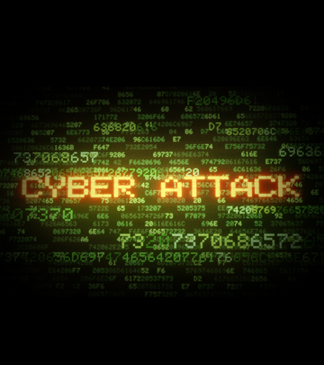
DIGITALIZACIJA ELEKTROENERGETSKOG SEKTORA
I IZAZOVI KIBERNETIČKE SIGURNOSTI
Program održavanje Customer FIRST Cybersecurity
Održavajte nivo računalne sigurnosti Vaše kritične infrastrukture
Izdvajanje programa
Pregled trenutnog stanja klijenta vezano na cybersecurity
Identificirati potencijalne razlike između trenutnog stanja i predloženog konačnog stanja
Predlaganje plana sanacije kako bi se popravili utvđeni nedostatci.

Slide 29
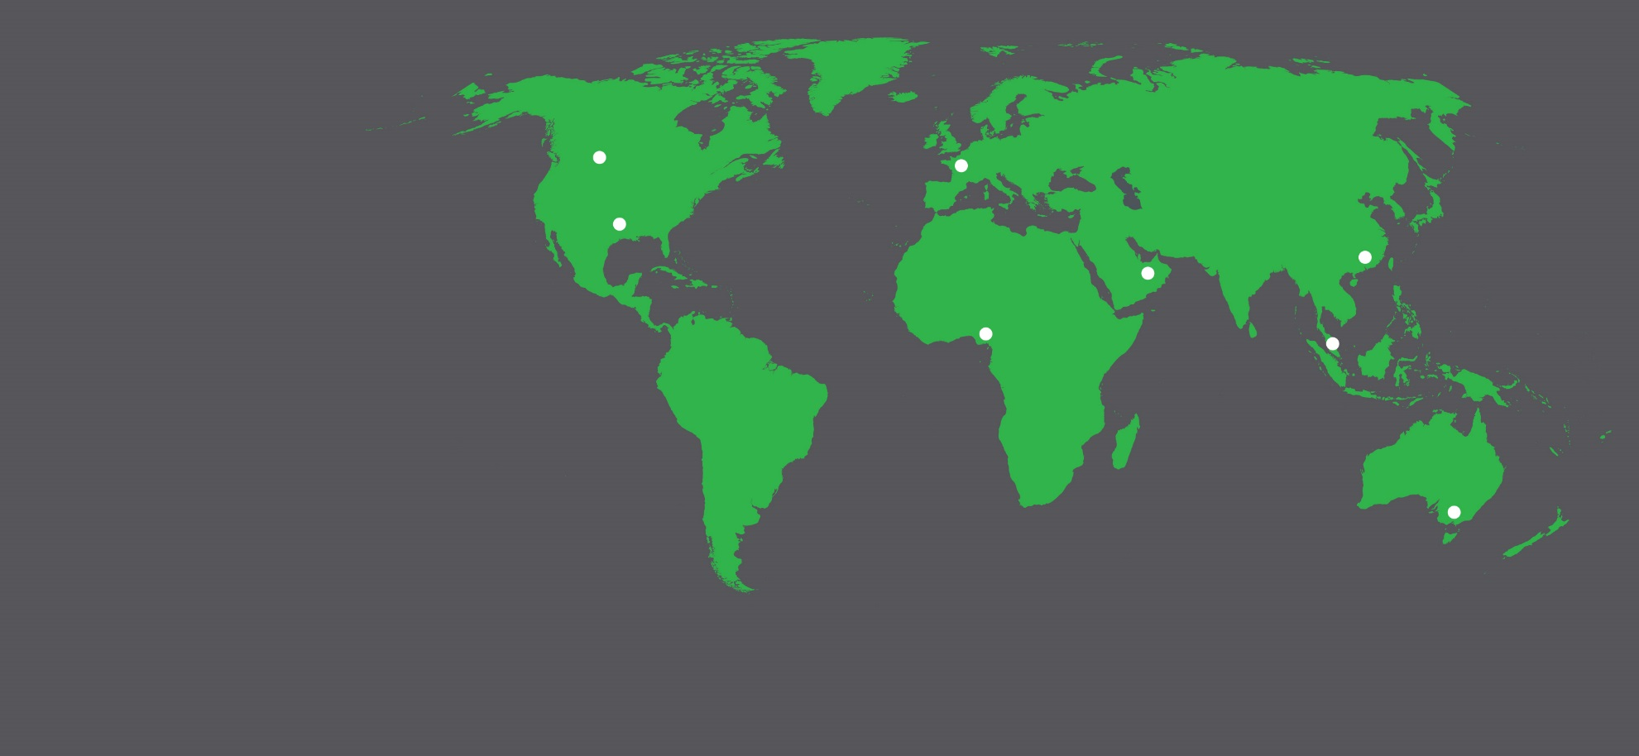
Globalni tim za cybersecurity
Schneider Electric
DIGITALIZACIJA ELEKTROENERGETSKOG SEKTORA
I IZAZOVI KIBERNETIČKE SIGURNOSTI
Osnovan 2006
Neovisan o dobavljaču
IEC / ISO / SANS / ISACA / (ISC)² Certifikati
DCS, PLC, SIS, BMS, Smart Grid
Preko 50 posvećenih savjetnika za računalnu sigurnost

Slide 30

DIGITALIZACIJA ELEKTROENERGETSKOG SEKTORA
I IZAZOVI KIBERNETIČKE SIGURNOSTI
Pitanja i odgovori
Notes:
Update with CSE or local cybersecurity expert
Josh – add questions to spark Q&A

